Slide 1



问题引入
如何安装和使Beautiful Soup库？

Slide 2
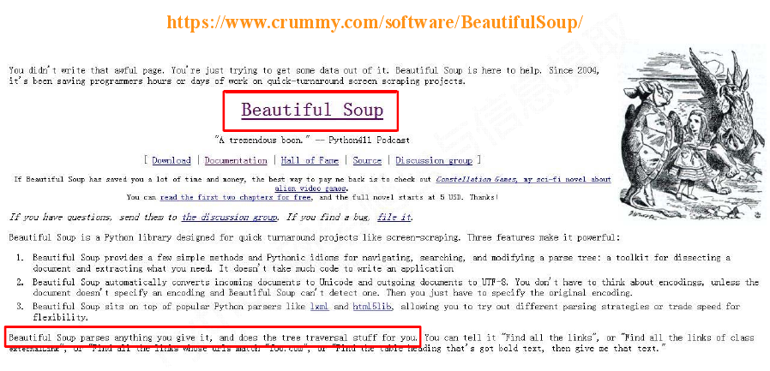
Beautiful Soup库的安装

Slide 3
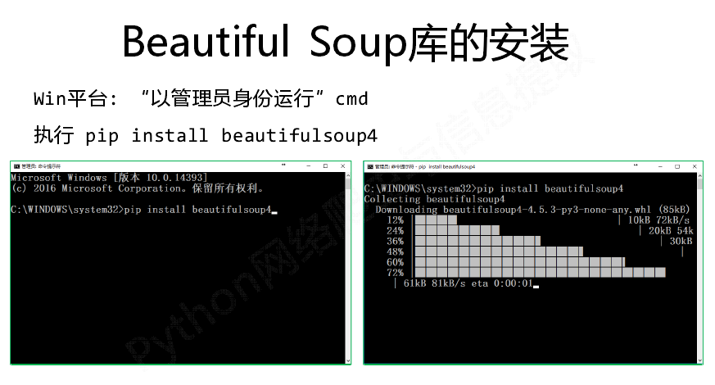
Beautiful Soup库的安装

Slide 4
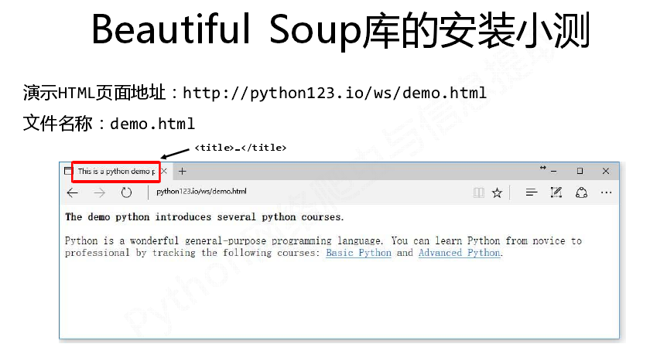
Beautiful Soup库的小测

Slide 5
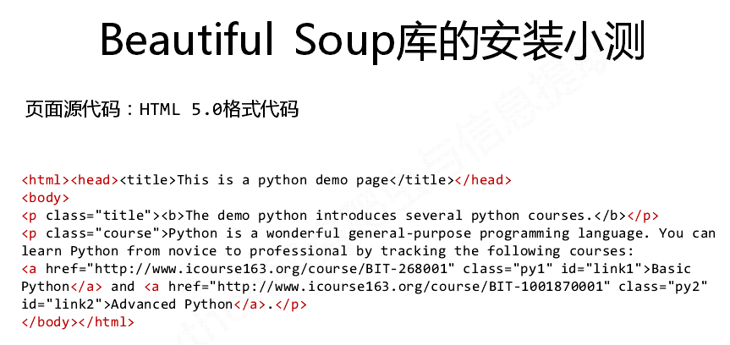
Beautiful Soup库的小测

Slide 6
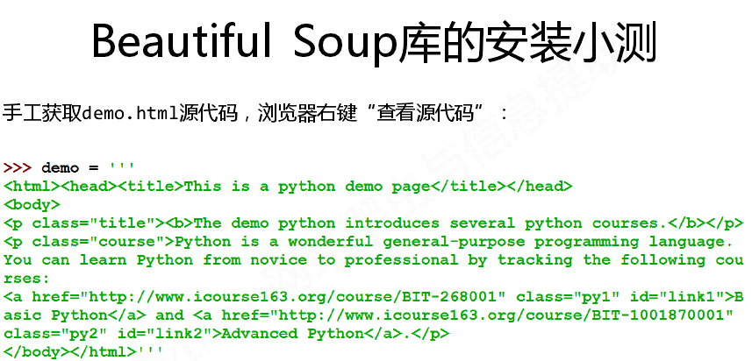
Beautiful Soup库的小测

Slide 7
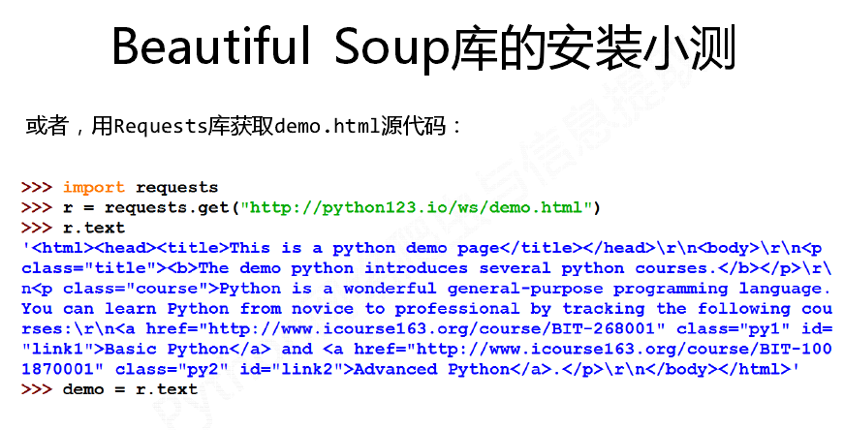
Beautiful Soup库的小测

Slide 8
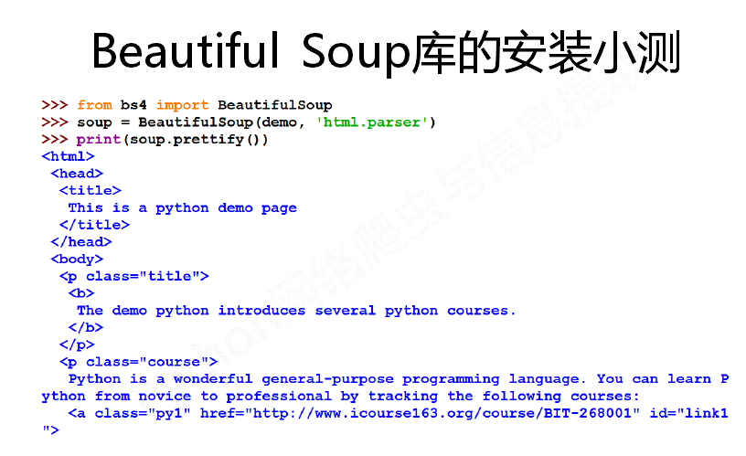
Beautiful Soup库的小测
真的不一样呀！

Slide 9
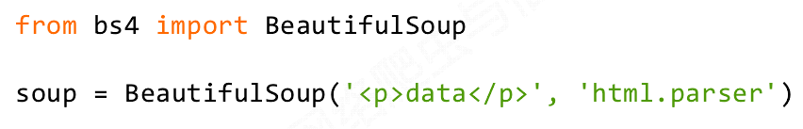
Beautiful Soup库的小测
请记住Beautiful Soup库的格式！

